Slide 1
第六届先进光源中子源科学数据与软件研讨会
面向同步辐射光电离质谱的
实验数据处理软件平台
报告人：黄晨
报告日期：2026.06.25

Slide 2
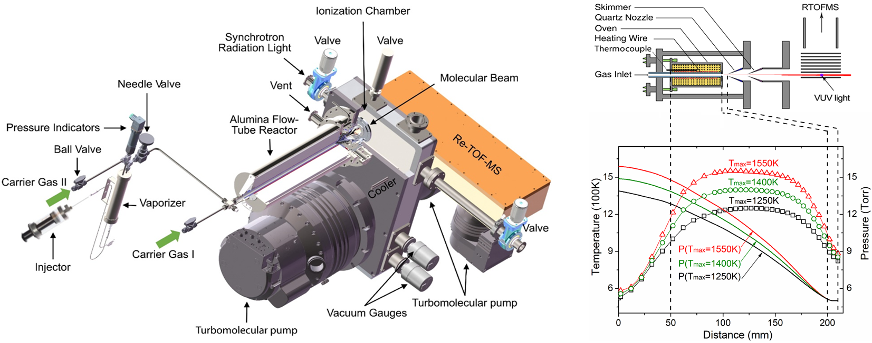
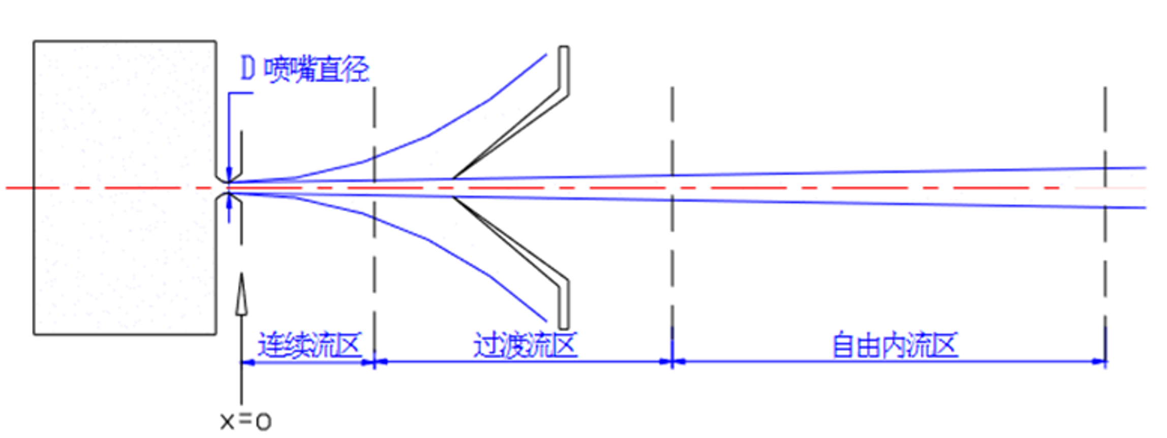
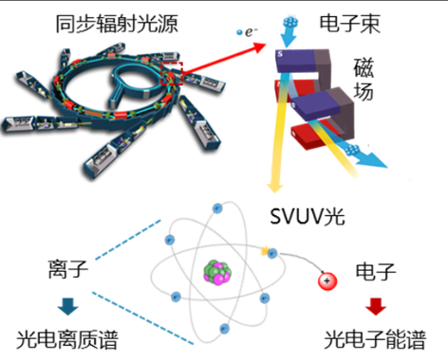
研究背景
同步辐射光电离质谱结合流动管反应装置
复杂反应体系中物种组成繁多，瞬态中间体浓度低、寿命短，同分异构体的可靠鉴别仍具有较大挑战。
同步辐射真空紫外光电离质谱通过软电离减少碎片干扰，并利用可调光子能量获得电离阈值和 PIE 曲线，可用于关键物种及反应中间体的在线探测与辅助鉴别。
结合质谱信号与光电离截面计算摩尔分数，可为动力学模型验证和反应机理研究提供定量依据。
流动管反应装置
超声分子束取样
同步辐射光电离
物种鉴别
绝热膨胀，形成分子束
减少二次反应
保留活泼物种信息
能量可调
近阈值电离，碎片少
根据电离能区分物种
应用：捕捉反应过程中关键物种信息，为研究化学反应机理提供实验数据

Slide 3
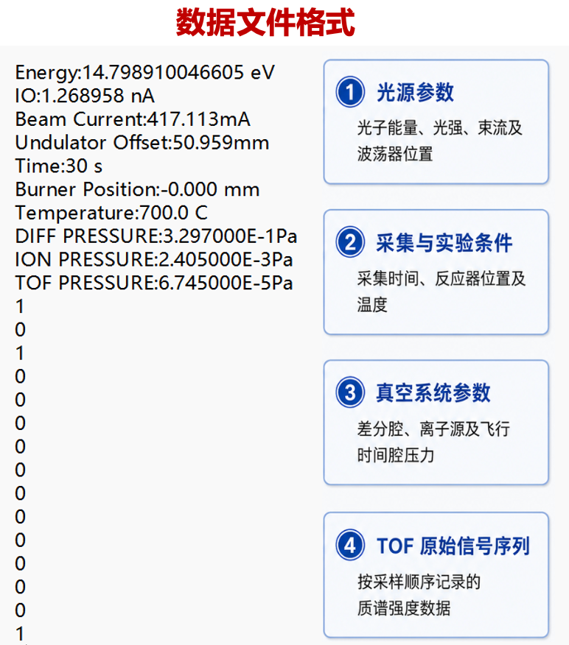
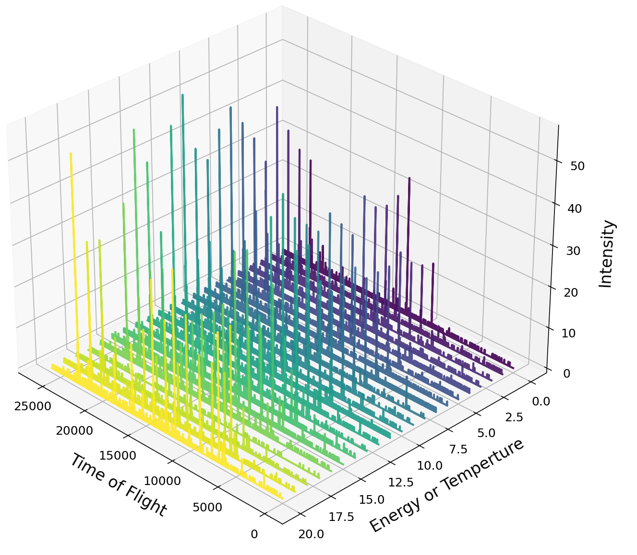
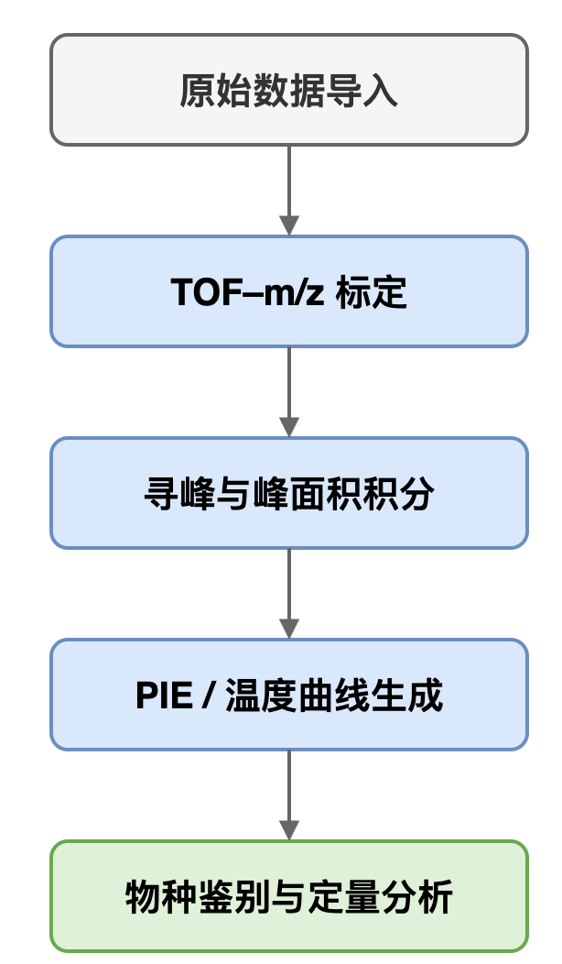
研究背景
能量扫描和温度扫描分别表征物种的光电离响应及其随温度的变化规律，并产生大量质谱数据。
对指定 m/z 的信号进行提取后，可分别构建光电离效率谱（PIE）和温度扫描曲线。
数据解析需经过质谱定标、寻峰、积分、曲线绘制、物种鉴别与定量分析等相互依赖的步骤。
数据文件格式
实验模式及对应数据
解析流程
能量扫描：
在同一温度不同能量下进行质谱信号采集
温度扫描
在同一能量不同温度下进行质谱信号采集
数据解析的目标是从原始质谱中获得物种鉴别结果和定量变化规律，为反应机理研究提供实验依据。

Slide 4
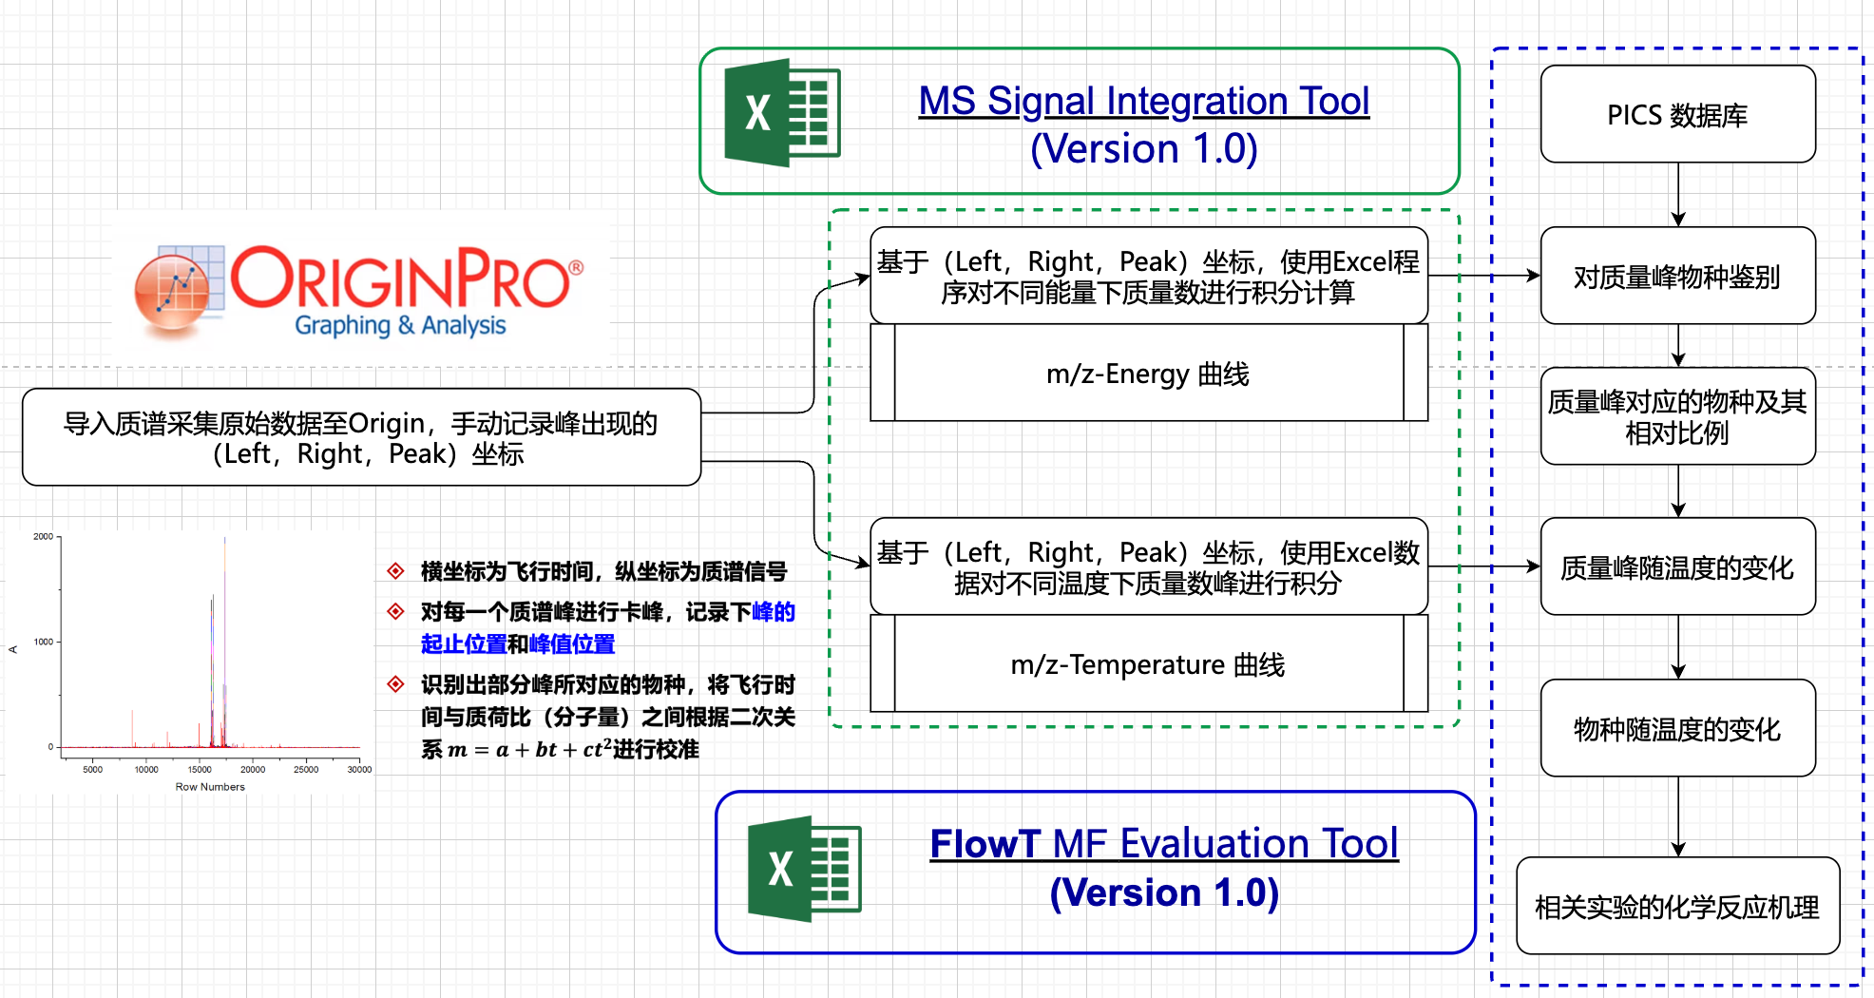
研究意义
PIE 物种鉴别和摩尔分数处理涉及多项参数需要人工调节，单个实验体系需要耗费大量时间处理。
数据处理过程中原始数据、相关参数与处理结果分散，难以追踪和存储。
先前的数据处理流程
因此，需要建立贯通原始数据、分析参数、物种解析和定量结果的一体化数据处理工作流。

Slide 5
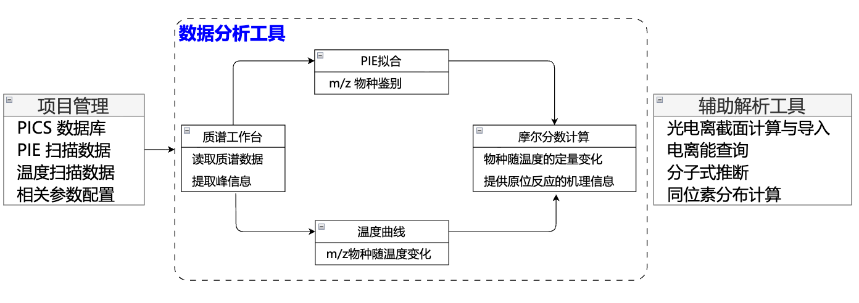
面向同步辐射光电离质谱的实验数据处理平台
项目管理工具
  统一管理原始数据、参数配置、参考数据和分析结果，支持项目保存、恢复、追溯与导出。
数据分析工具
  完成质谱标定、寻峰积分、信号归一化、PIE/温度扫描曲线生成、曲线拟合及摩尔分数计算。
辅助解析工具
  提供 PICS、电离能、分子式和同位素分布计算，辅助候选物种筛选、谱峰归属及 PIE 拟合。
原始数据导入 → 质谱标定与寻峰 → PIE/温度扫描分析 → 物种鉴别 → 摩尔分数计算 → 结果导出

Slide 6


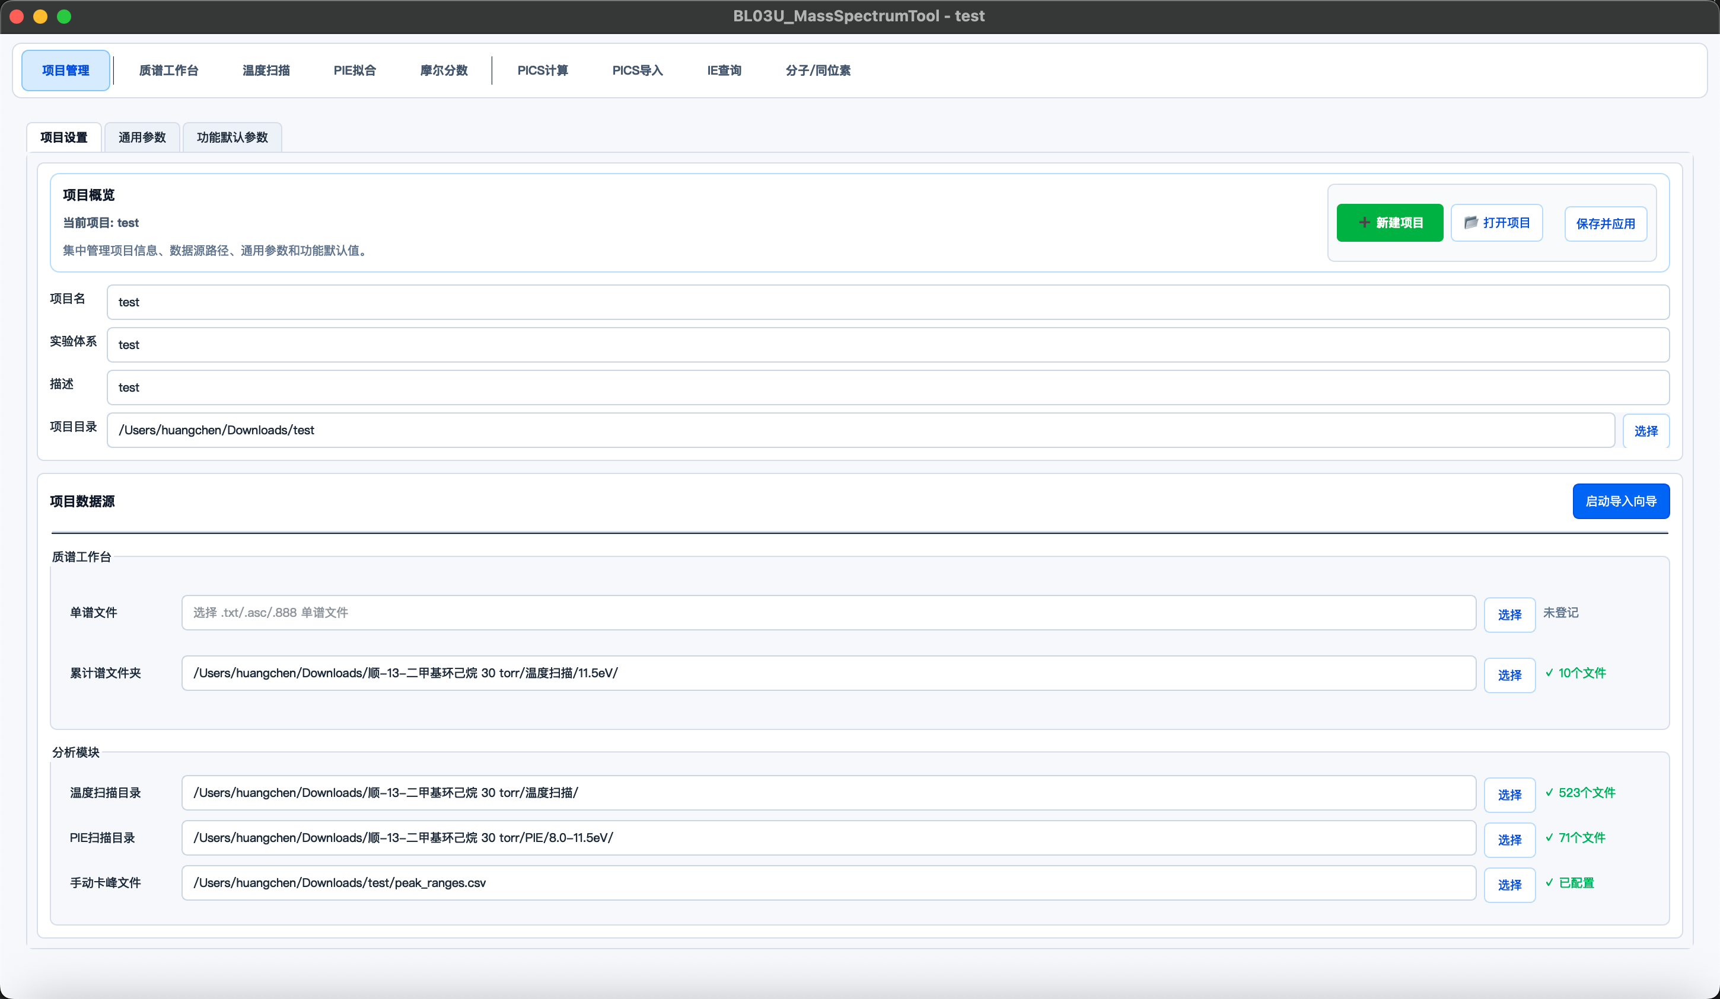
项目管理：统一管理数据、参数与结果
PyYAML
统一管理实验原始数据、分析参数、参考数据和结果产物，支持项目保存、恢复和导出，为实验数据处理提供可复现的项目环境。

Slide 7





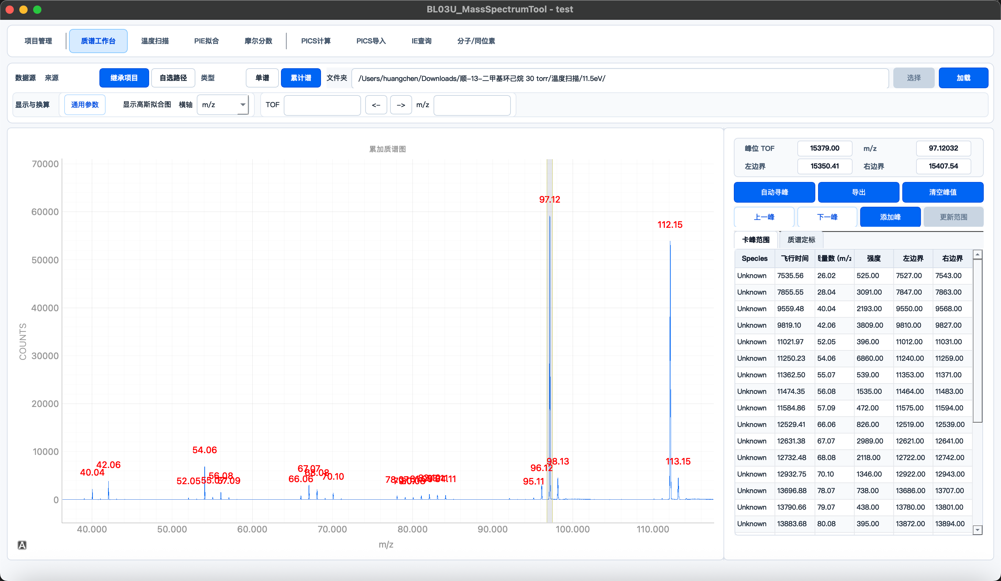
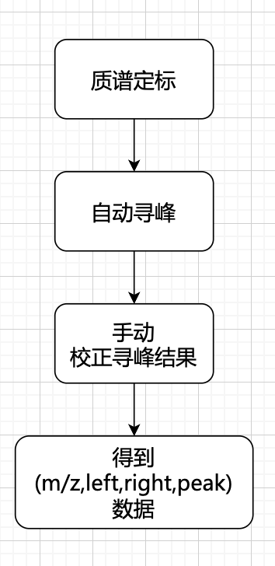
质谱工作台：质谱定标与质量峰定位
支持原始质谱快速浏览、TOF–m/z 标定、寻峰与峰面积积分。
为后续 PIE 曲线和温度扫描曲线生成提供统一输入。

Slide 8
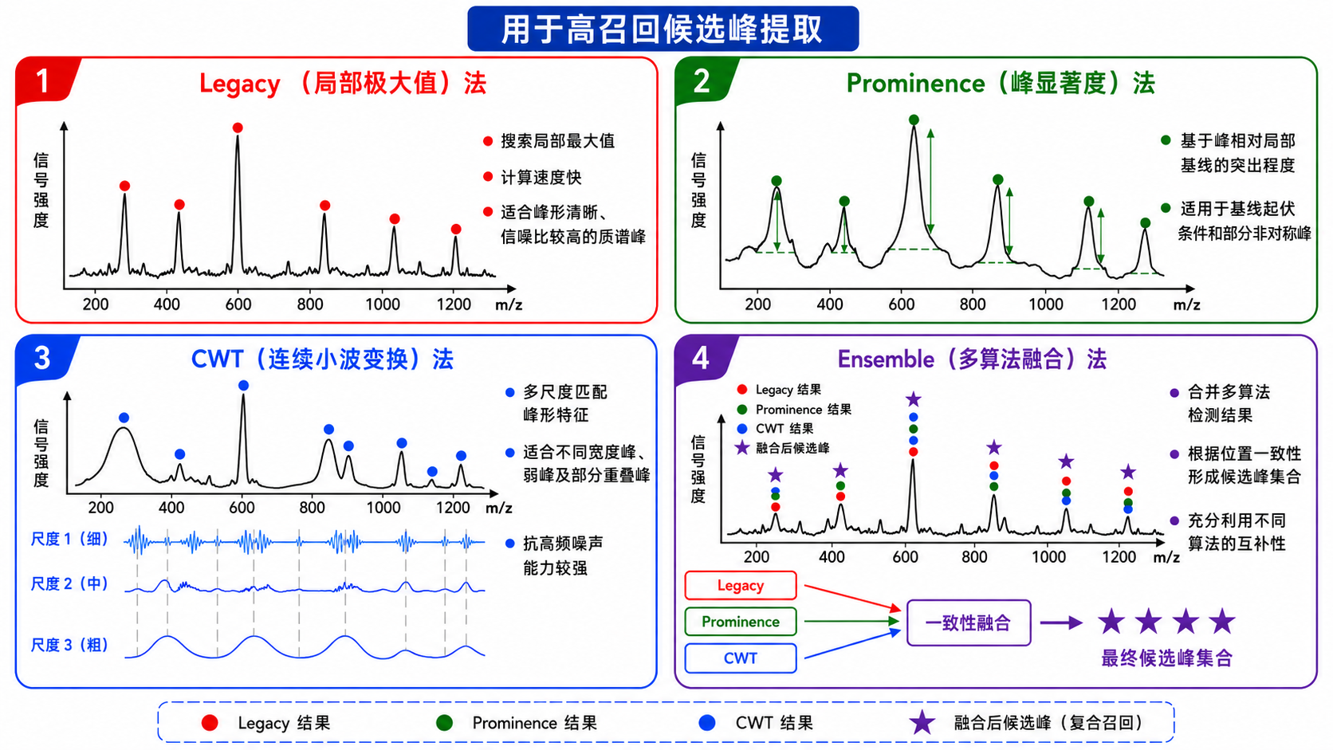
自动寻峰算法：提高候选峰提取效率
PyWavelets
平台集成局部极大值、峰显著度和连续小波变换等寻峰方法，分别从局部峰值、基线突出程度和多尺度峰形特征中提取候选质谱峰。
自动寻峰负责尽可能完整地提取候选峰；峰的真实性和物种归属由后续 PIE、温度响应及参考数据共同验证。

Slide 9

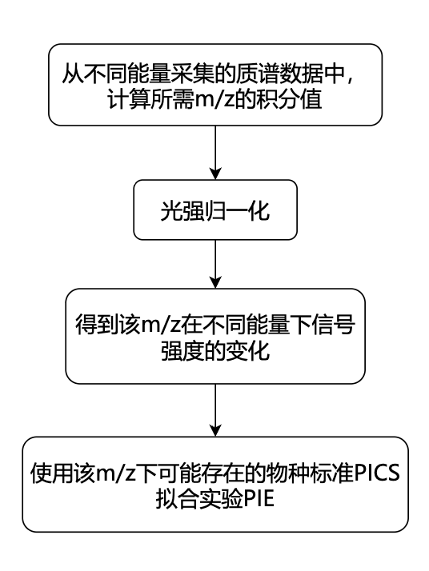
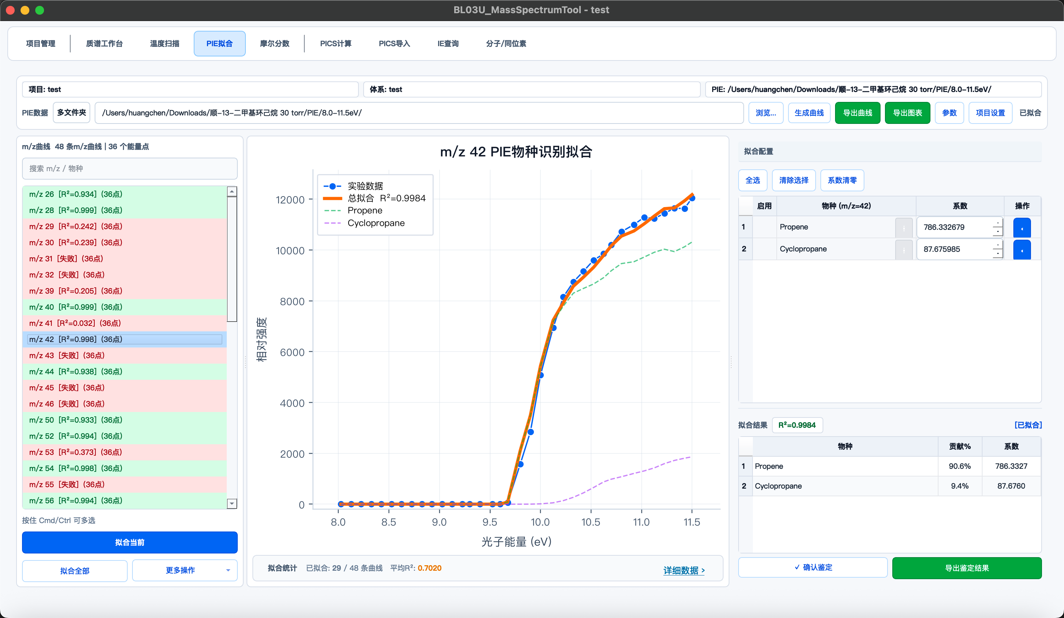
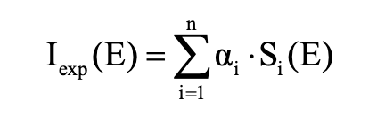
PIE 拟合：辅助物种鉴别
基于实验 PIE 曲线与 PICS 参考数据进行候选物种筛选和组合拟合。
通过拟合残差和组分贡献辅助判断同分异构体归属。
数据导入与展示
质谱采集到的质荷比
可视化拟合图
拟合控制区
候选物种及其相对贡献

Slide 10
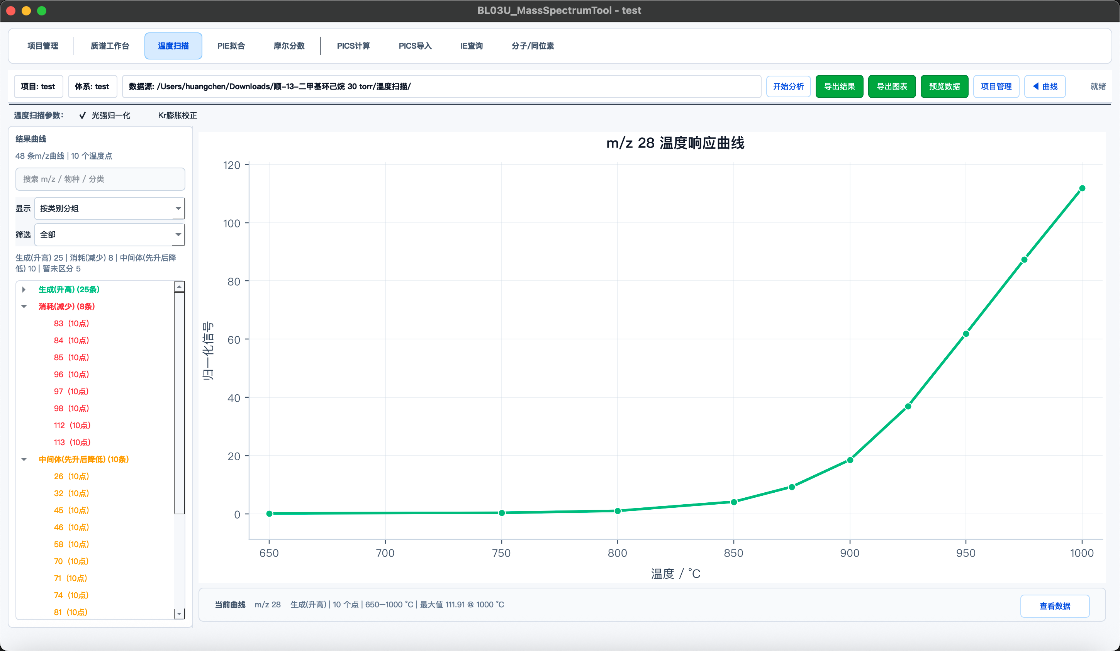
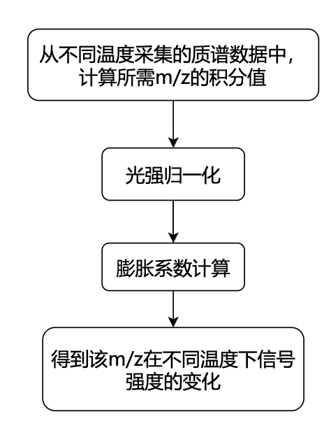
温度曲线：表征物种的生成与消耗
对于温度扫描实验，软件进一步结合光强归一化、膨胀效应修正和曲线形态分析，辅助识别生成物、反应物消耗和中间体等不同温度响应行为。
PIE和温度曲线主要解决物种识别与变化趋势问题，还需要将质谱响应换算为可定量比较的物种摩尔分数。

Slide 11
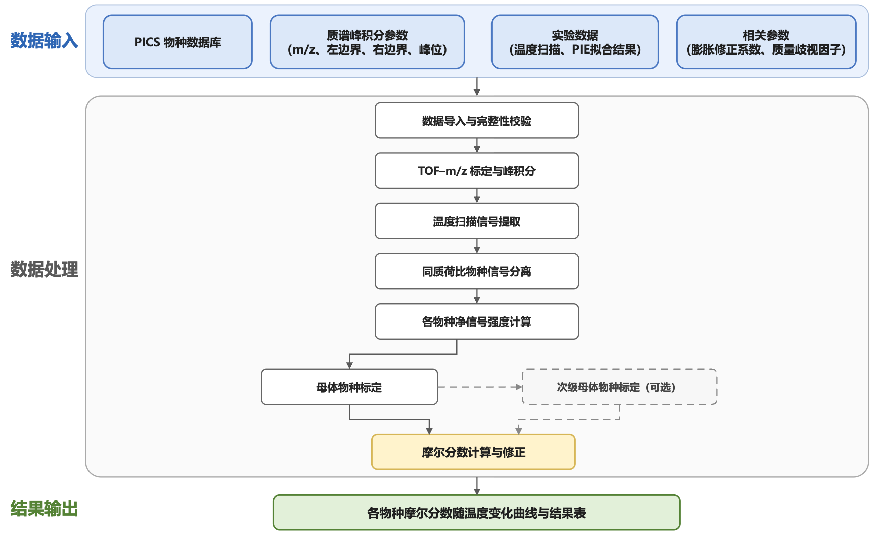
摩尔分数计算流程
以已知参考物种的摩尔分数为定量基准，结合各物种的质谱响应、光电离截面及质量歧视等修正，计算反应体系中其他物种的摩尔分数。

Slide 12
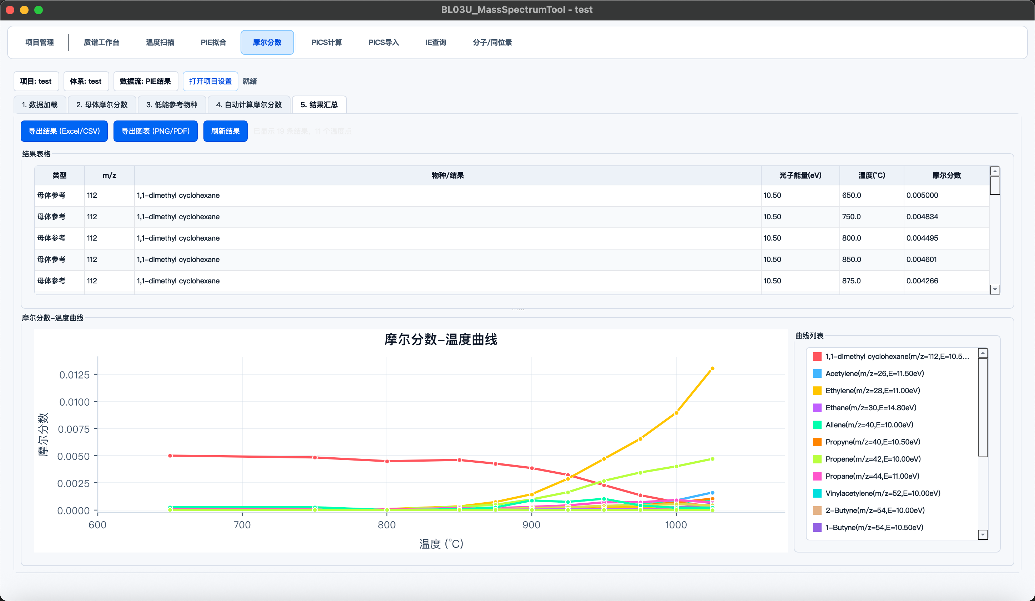
摩尔分数计算：定量反应中物种变化
集中展示不同温度下各物种的摩尔分数变化，支持结果对比、异常检查与数据导出。
导出的摩尔分数据可为反应动力学模型验证、关键反应路径分析和机理优化提供定量实验依据。

Slide 13
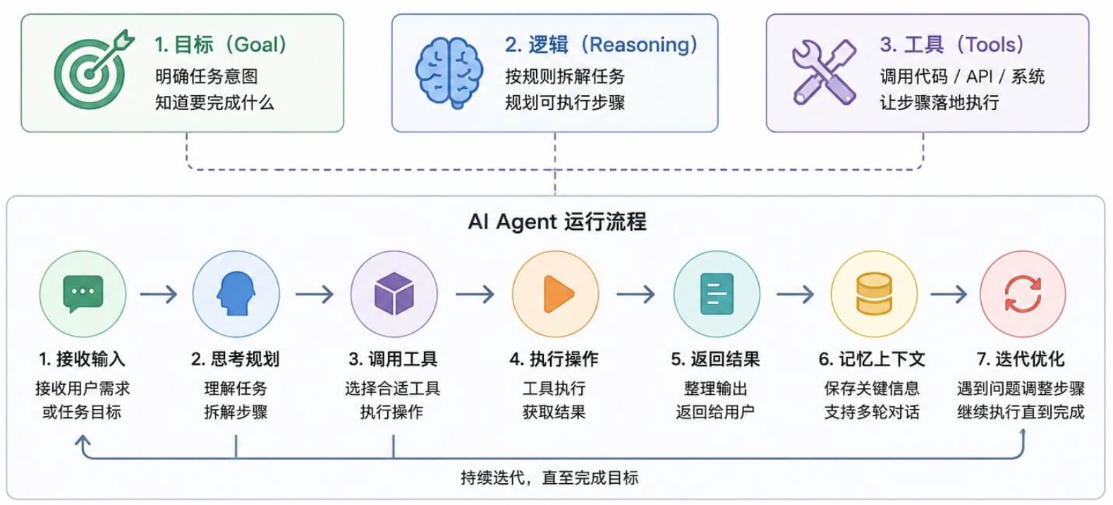
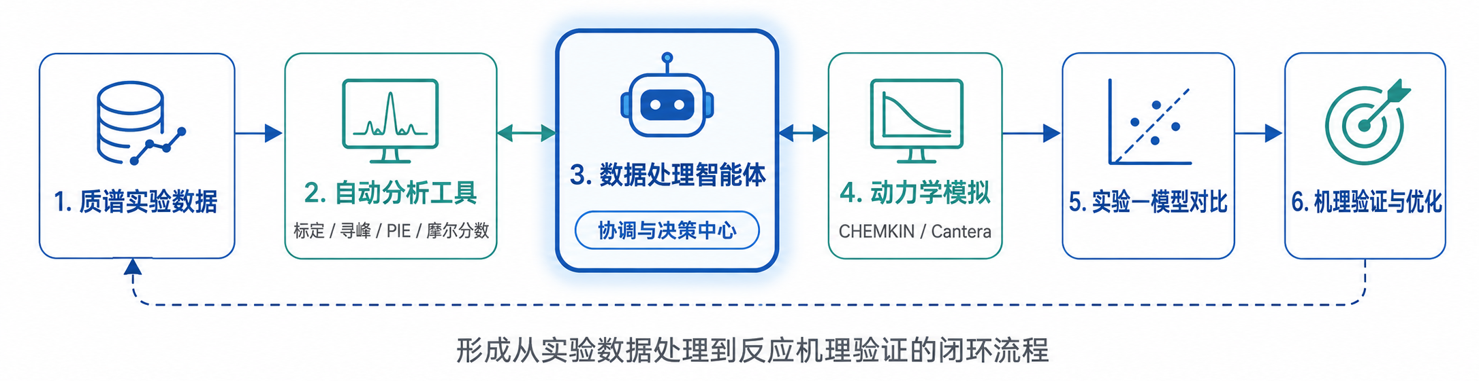
总结及展望
总结
构建了面向同步辐射真空紫外光电离质谱实验的数据处理与物种辅助解析平台。
打通了从原始数据导入、质谱标定和寻峰积分，到 PIE/温度扫描分析及摩尔分数计算的完整流程。
实现了实验数据、分析参数和结果产物的统一管理，减少重复人工操作，提高了数据处理效率、结果一致性和分析过程的可追溯性。
展望
在现有自动化分析工具基础上，进一步开发同步辐射光电离质谱数据处理智能体，实现任务规划、工具调用、结果检查和物种辅助解析。
探索智能体与 CHEMKIN、Cantera 等动力学模拟软件的协同分析，自动完成实验—模型对比，形成从实验数据处理到反应机理验证与优化的闭环工作流。

Slide 14
衷心感谢各位专家的指导与支持！

Slide 15

过去的数据处理流程
质谱定标：从飞行时间到质荷比
$$m=a+bt+ct^{2}$$
a = 0.1028, b = -1.219x10⁻⁴, c = 6.446x10⁻⁸

Slide 16
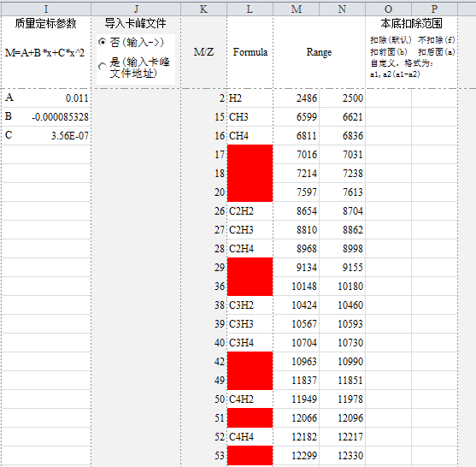
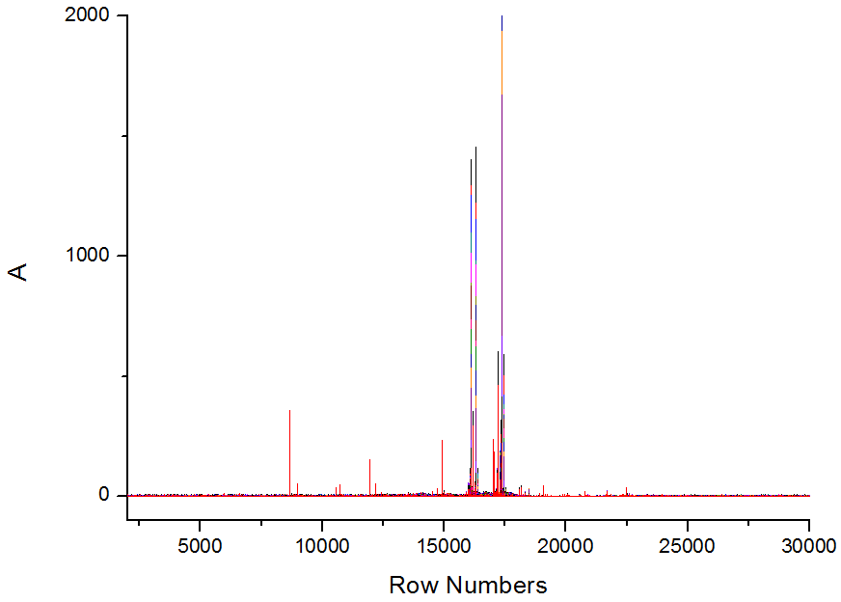
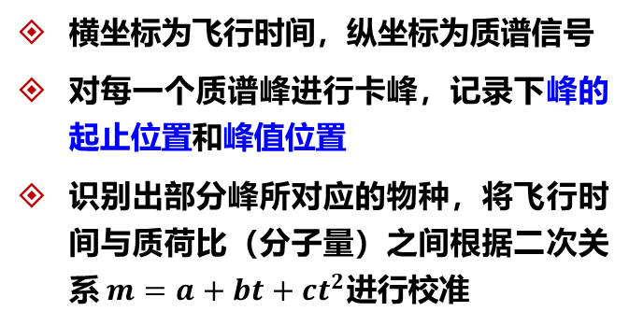
过去的数据处理流程
利用Origin软件读取质谱数据并手动卡峰
MS Signal Integration Tool (Version 1.0)
横坐标为飞行时间，纵坐标为质谱信号
对每一个质谱峰进行卡峰，记录下峰的起止位置和峰值位置
识别出部分峰所对应的物种，将飞行时间与质荷比（分子量）之间根据二次关系$m=a+bt+ct^{2}$进行校准
将校正的质谱参数输入到相应的位置
将上一步得到的分子量和质谱峰起止位置等信息输入到列表中

Slide 17
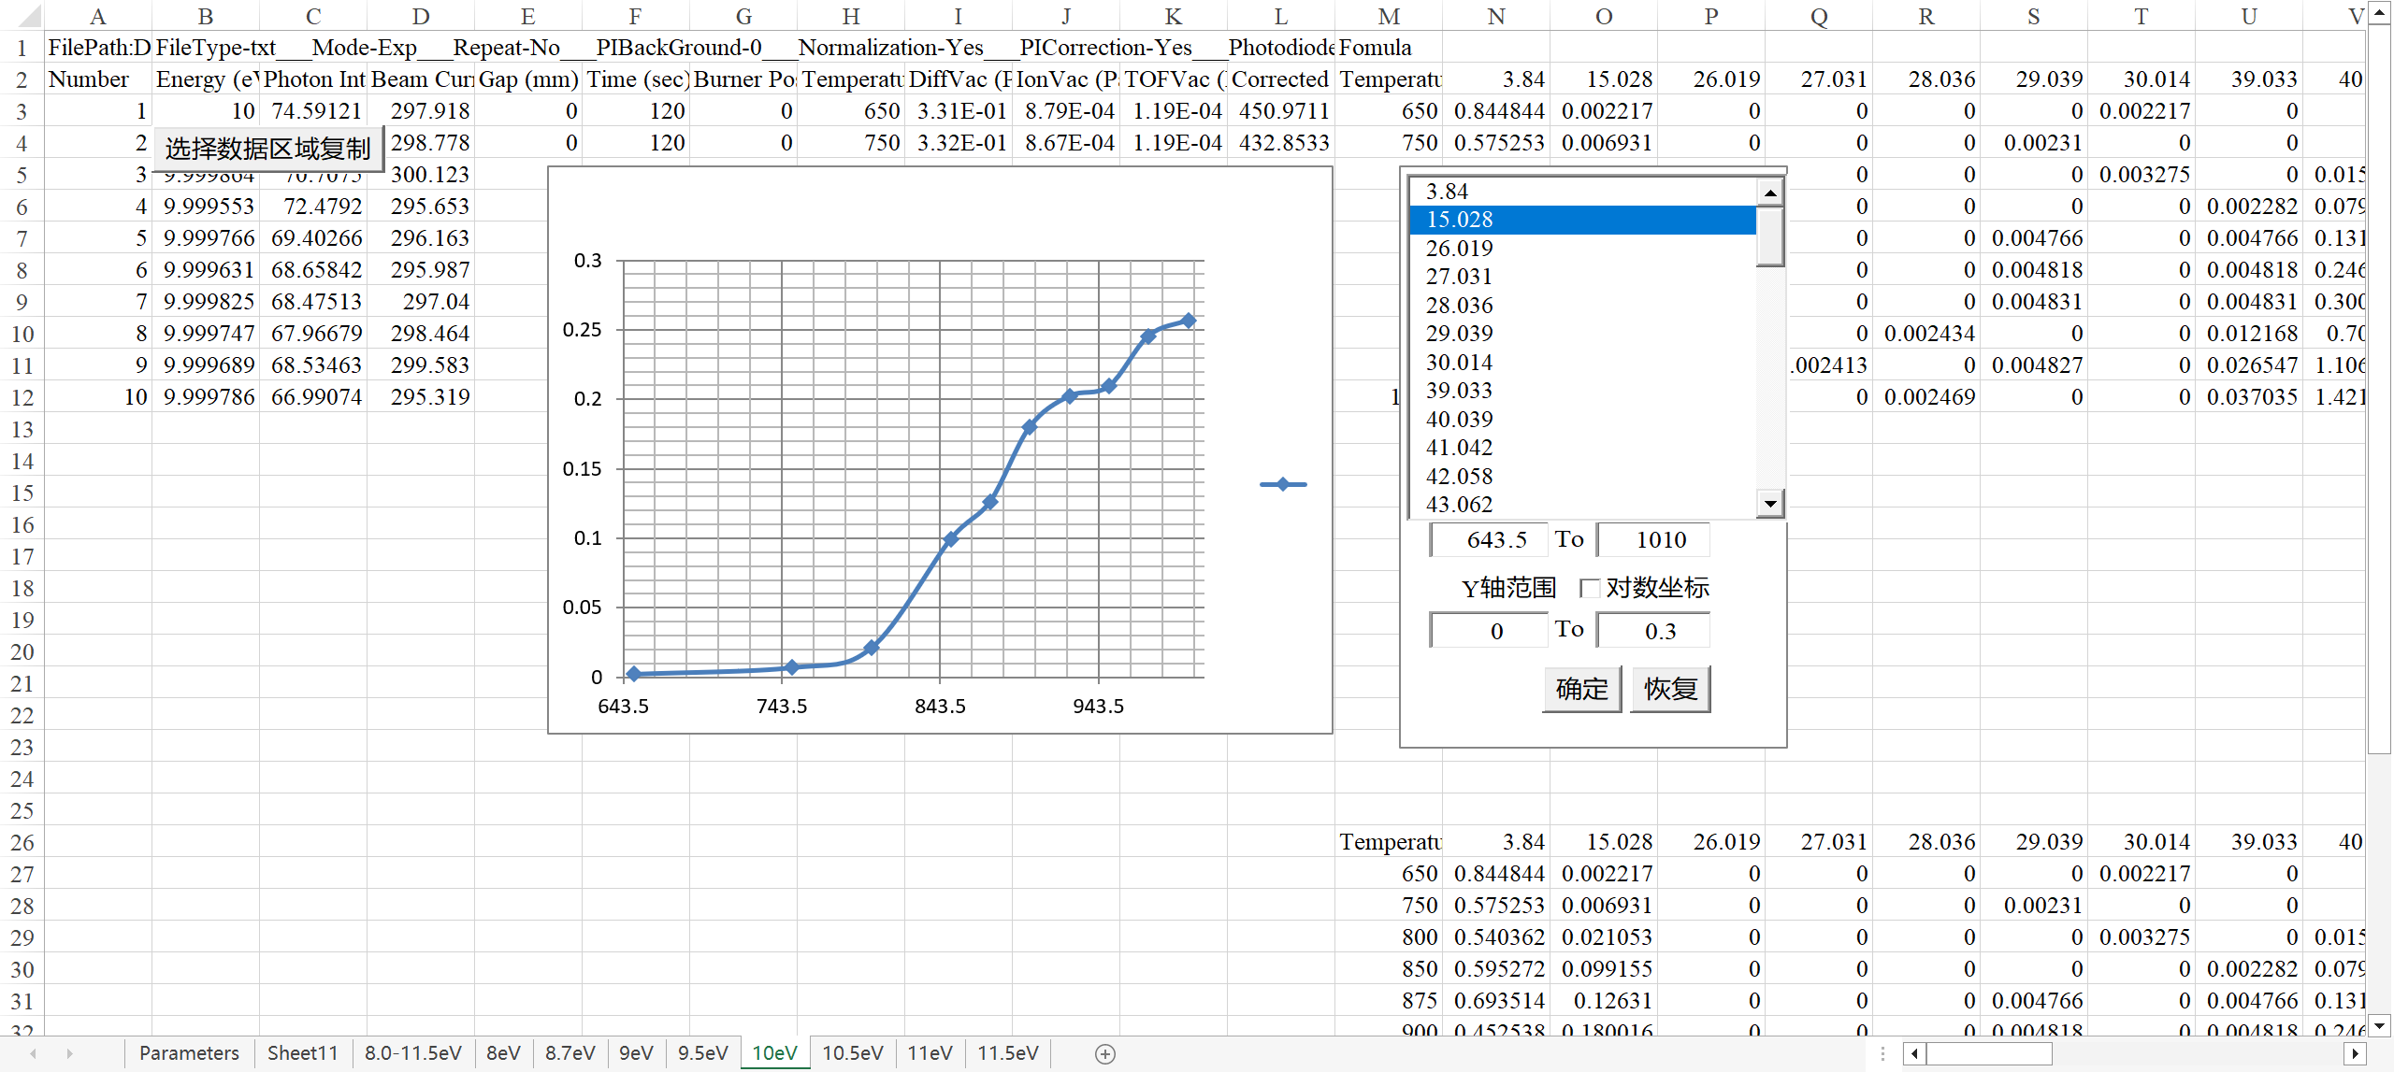
过去的数据处理流程
过去-温度扫描处理流程
对于上一步输入的质谱峰信息进行计算，得到各个物种的信号强度随温度的变化趋势
不同能量下的温度扫描结果，可以帮助我们初步判断该质量数下最低电离能的物种的起始电离能的范围
不同能量下的温度扫描结果可以帮助我们区分同分异构体以及相同质量数不同分子式物种的摩尔分数
温度扫描对于物种的摩尔分数计算起至关重要的作用
示例：质量数15的温度扫描
缺点：手动卡峰，手动计算飞行时间与质荷比二次关系系数，手动判断物种的来源（热解？本底？）

Slide 18
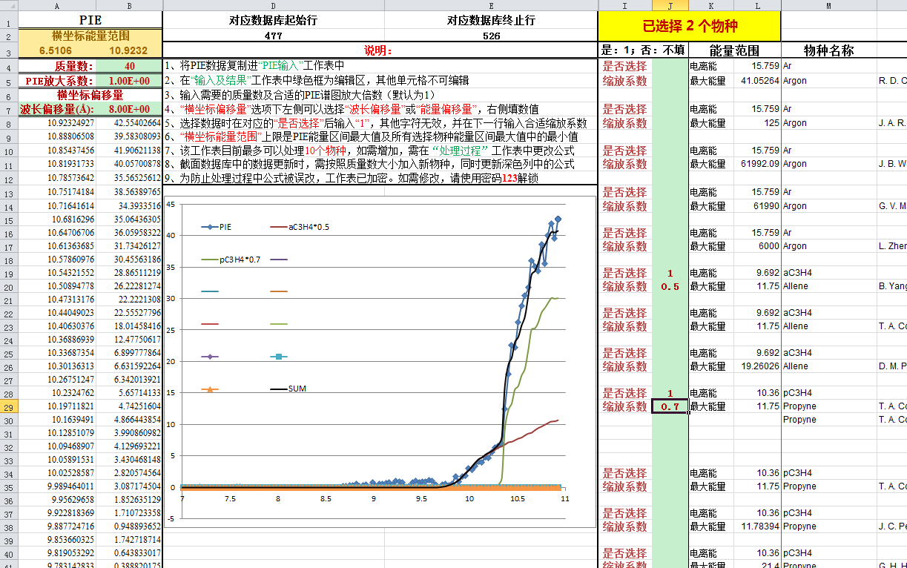
过去的数据处理流程
光电离效率谱处理程序及过程
输入质量数 (分子量)和PIE放大系数 (默认为1)，自动读取该分子量各物种的PICS数据
在绿色的单元格中编辑，选中某一物种时在对应的是否选择后输入“1”，并在下一行输入合适的缩放系数
比较PICS拟合结果 (黑色实线)与实验结果，判断是否存在相应物种
示例：质量数40的PIE
缺点：手动拟合，需要认为判断电离能，且缩放系数的输入得不断优化。对于一个体系的物种鉴定，通常需要花费一到两周时间来完成。

Slide 19
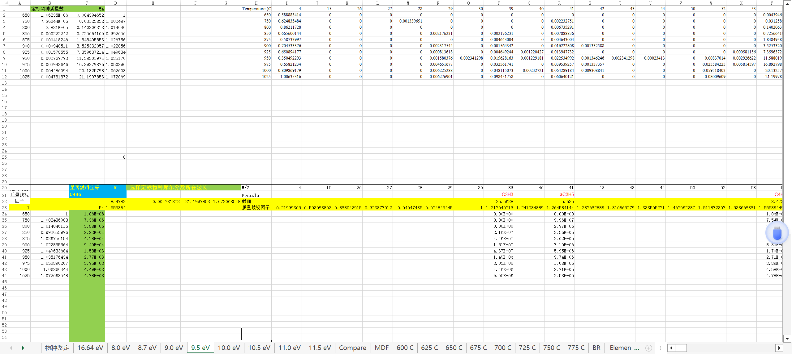

过去的数据处理流程
过去-摩尔分数处理程序及过程
手动输入各个质量数的信号强度数据
手动定义母体并且对母体进行摩尔分数计算
手动输入各个电离能情况下的物种的光电离截面
手动计算并且填入温度膨胀系数（用Kr做归一化计算）
手动对相同质量数下的物种进行信号分离，并且计算分离前后二者的摩尔分数
手动计算质量歧视因子并且填写到对应物种的下方
缺点：操作繁琐，平均一个实验需要耗费两到三周时间进行摩尔分数处理

Slide 20
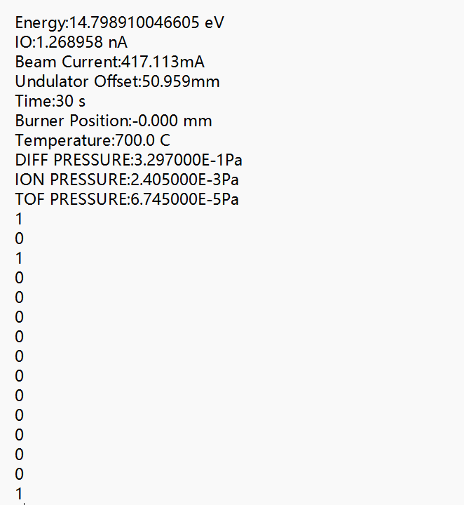
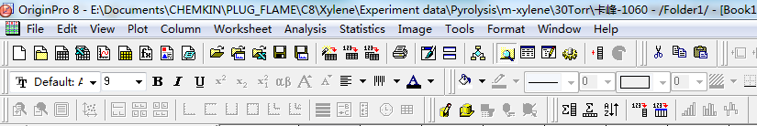
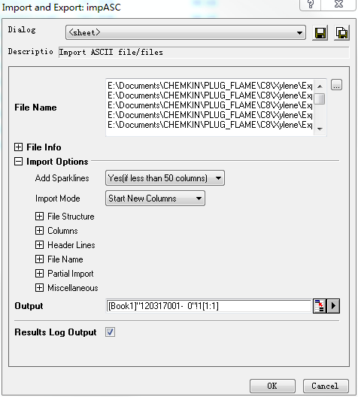
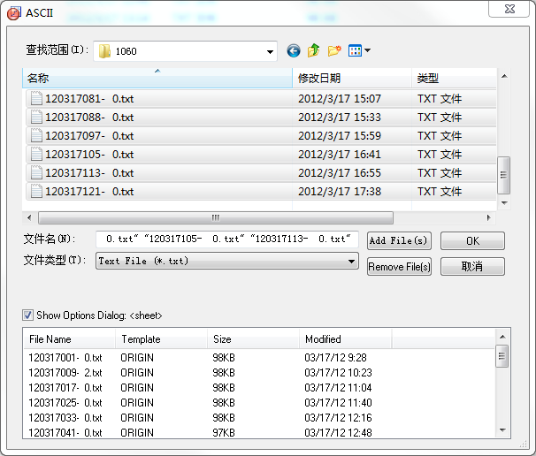
过去的数据处理流程
数据文件格式
利用Origin软件读取质谱数据并手动卡峰
采谱能量
采谱光强
采谱时间
实验温度条件
实验压力条件
质谱信号

